Slide 1
Clases de Música 5° Básico ”Pedrito y el Lobo” PPT 15
Prof. Claudia Coñuecar

Slide 2
Objetivos a trabajar en esta unidad
Desarrollo del espíritu crítico y la sensibilidad artística
Desarrollo de las capacidades artísticas, culturales y emocionales.
Respeto y disfrute de la creación artística comprendiendo el lenguaje de las distintas manifestaciones artísticas.

Slide 3
Explicar como se trabajará el cuento musical
“Pedrito y el Lobo” es un cuento musical del compositor ruso Serguei Prokofiev.
La intención del autor y también del trabajo del cuento es que se pueda escuchar los distintos instrumentos que caracterizan a los personajes del cuento.
En este PPT 15 se trabajará sólo la melodía de “El Gato”
En los PPT siguientes se trabajarán los otros personajes

Slide 4
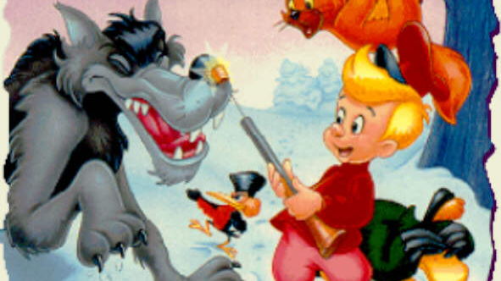
Cuento Musical
“Pedrito y el Lobo”

Slide 5
Cuento…
"...Pedro es un niño que vive con su abuelo y cuyos amigos son un pájaro, un gato que siempre anda persiguiendo al pajarillo y un pato. La casa está cercada por una valla que la separa del bosque (lugar donde habitan los lobos). Todos ellos juegan en el jardín hasta que un día, pese a las advertencias de su abuelo, Pedro salta la valla y aparece un lobo que persigue al pato hasta que lo atrapa y se lo come. Pedro decide coger al lobo así que pide al pájaro que lo distraiga para que él lo pueda atrapar con un lazo. Cuando lo consigue llegan unos cazadores con intención de matar al lobo, pero Pedro los convence para llevarlo a un zoológico."

Slide 6
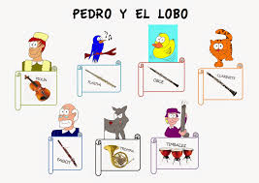
En esta obra la música tiene que actuar como si pintara a los personajes a través de los instrumentos musicales eligiendo dichos instrumentos que mejor describen el carácter y personalidad de los personajes.
Cada instrumento o personaje tiene un tema musical.

Slide 7
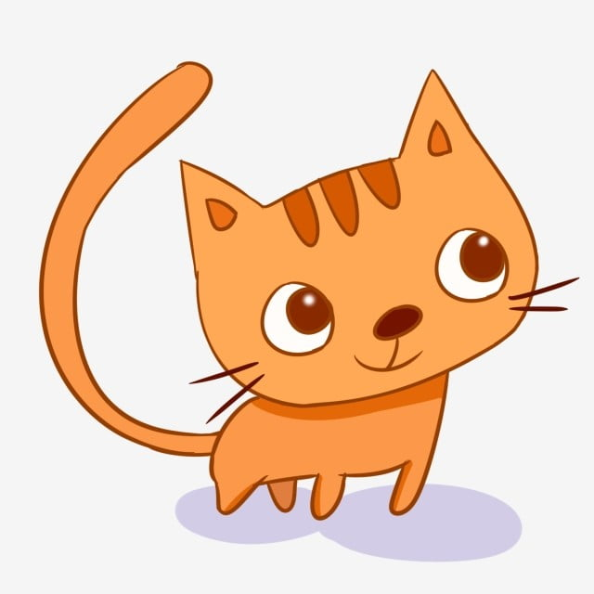
Gato “Iván” es el clarinete

Slide 8
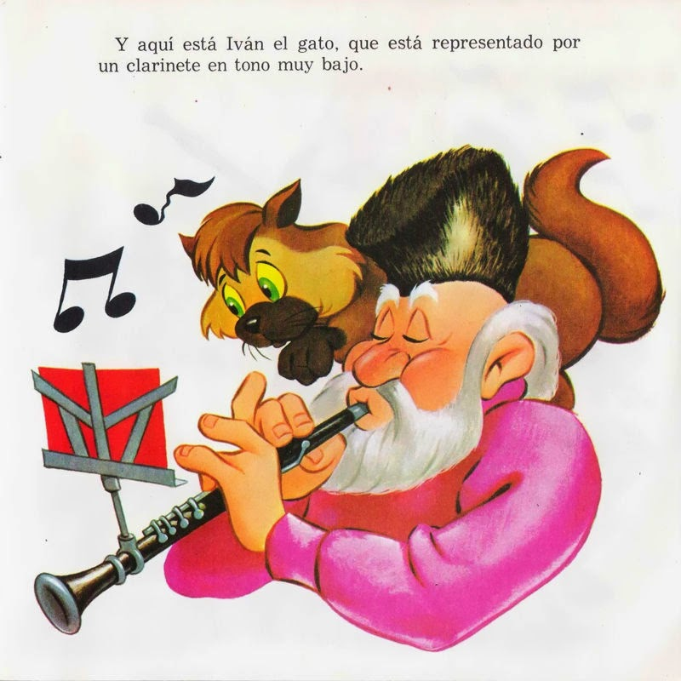

Slide 9
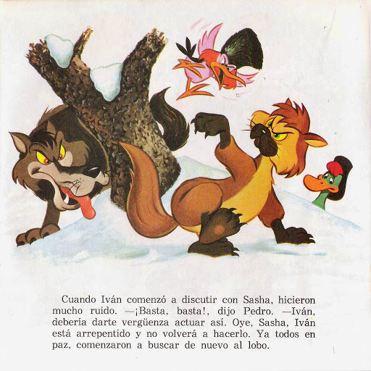

Slide 10
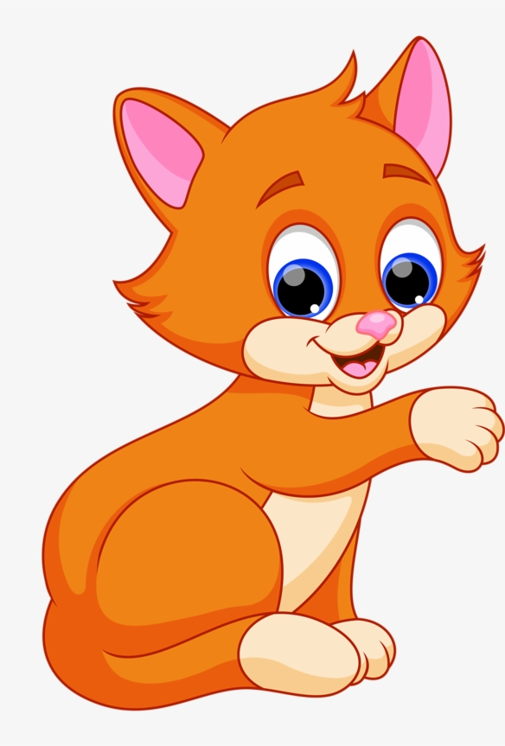
Audición del clarinete – Gato “Iván”
https://youtu.be/MSLmrIPxVoA
https://youtu.be/mZf5cTJXGTg

Slide 11
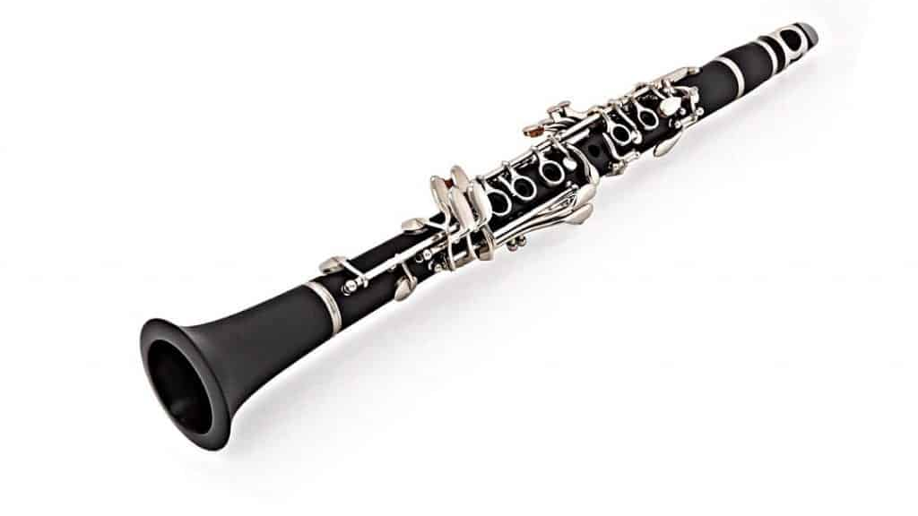
Clarinete
El clarinete también pertenece a la familia de viento madera, pero tiene una sola lengüeta. Los hay con distintas afinaciones y alturas: requinto, contralto, bajo... Es un instrumento con el que se puede conseguir un gran nivel de virtuosismo y agilidad, además de efectos muy interesantes. Es ideal para identificar al gato “Iván”.

Slide 12
Actividad Musical
1.-En la obra “Pedrito y el Lobo” ¿Qué instrumento representa al gato “Iván”?
2.- ¿Cómo es el tono que representa al gato “Iván”?
3.- ¿Con quien discutió el gato “Iván”?
4.- Las audiciones que escuchaste del gato “Iván” ¿son iguales?
5.- ¿A qué familia pertenece el clarinete?
6.- ¿Crees tú que el gato “Iván” ayudará a atrapar al lobo?
7.- ¿El gato “Iván” es la mascota de Pedrito?

Slide 13
Información
PLAZO DE ENTREGA:
Lunes 30 de Noviembre
Indicar Nombre y curso
CORREO: cconuecar@emmanuel.cl
Whatsapp: +56978961502
Buzón Tareas página del colegio

